Slide 1
Sistema de prevención de ataques y sistema de mensajería automatizada
Hector Rafael Ruiz Freitas

Slide 2
Índice
Objetivo del proyecto
Arquitectura de la red
Herramientas utilizadas
Instalación y configuración
Respuesta activa (Active Response)
Integración con Telegram
Pruebas y demostración
Conclusiones
Trabajo futuro

Slide 3

Objetivo del Proyecto
Crear una infraestructura de seguridad y monitorización realista.
Detectar cambios, intrusiones, accesos sospechosos.
Generar alertas automáticas por Telegram y correo.
Bloquear ataques mediante Active Response.
Construir un entorno escalable para añadir más clientes.
Centralizar logs y análisis de vulnerabilidades.

Slide 4
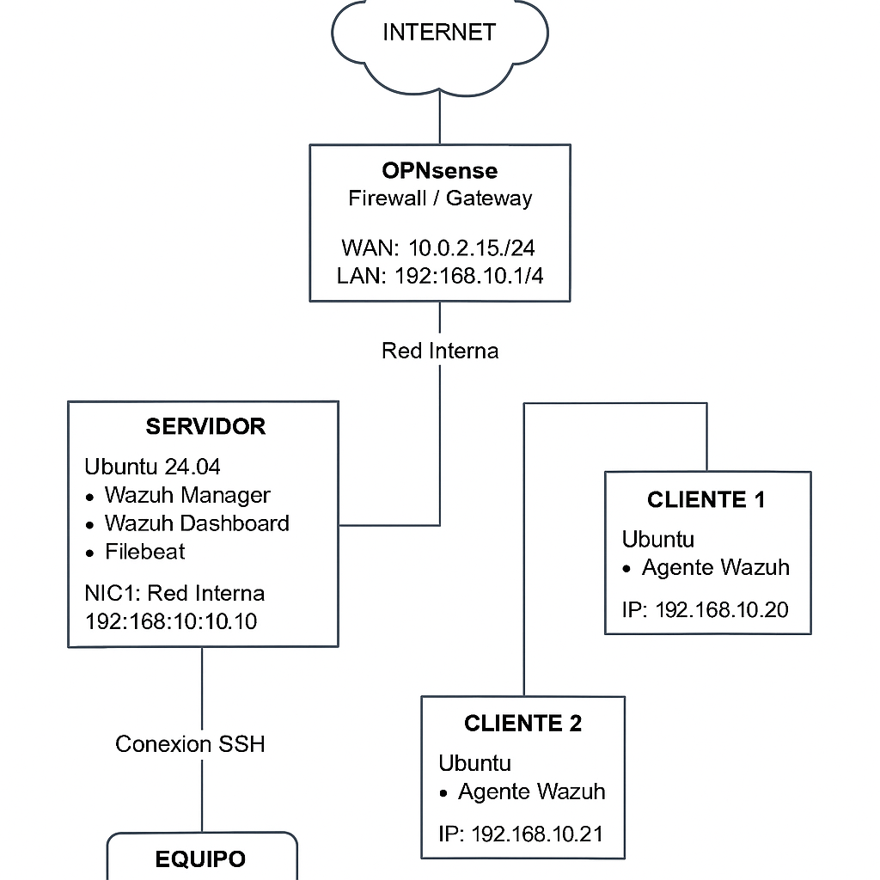
Arquitectura de la Red

Slide 5







Herramientas Utilizadas
Hardware
Software

Slide 6

Instalación y Configuración
En el servidor
Instalación de Wazuh Manager + Indexer + Dashboard
Configuración de red (fichero netplan)
Configuración Wazuh (ossec.conf)
En clientes
Configuración de red
Instalación y configuración del agente Wazuh
Registro del agente con:
/var/ossec/bin/agent-auth -m 192.168.10.10

Slide 7

Active Response
Bloqueo de IPs ante fuerza bruta→ firewall-drop
Añadir ruta nula ante multiples accesos fallidos → route-null
Deshabilitar usuarios → disable-account
Reinicio de Wazuh →restart-wazuh

Slide 8

Integración con Telegram
Creación del bot
Obtención del token
Obtención de chat_id
Script Python creado
Añadido al fichero ossec.conf:

Slide 9
Integración Gmail/Postfix
Instalación de postfix
Configuración de los ficheros
  main.cf
  sals_passwd
  generic
  ossec.conf
Comprobación de la configuración

Slide 10

Pruebas

Slide 11

Conclusiones
✔ Objetivos alcanzados
✔ Problemas encontrados
✔ Mejoras futuras

Slide 12
Trabajo Futuro
Escalabilidad con más clientes
Integración con SIEM empresarial
Automatizar backups

Slide 13
Gracias por la atención

